Slide 1
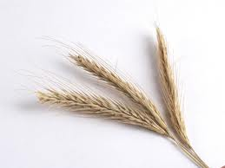
わらしべ
The straw millionaire
制作者 Shogo kitamura
Hiroki yoshihashi

Slide 2
新・わらしべ
わらしべ長者×ソーシャル

Slide 3
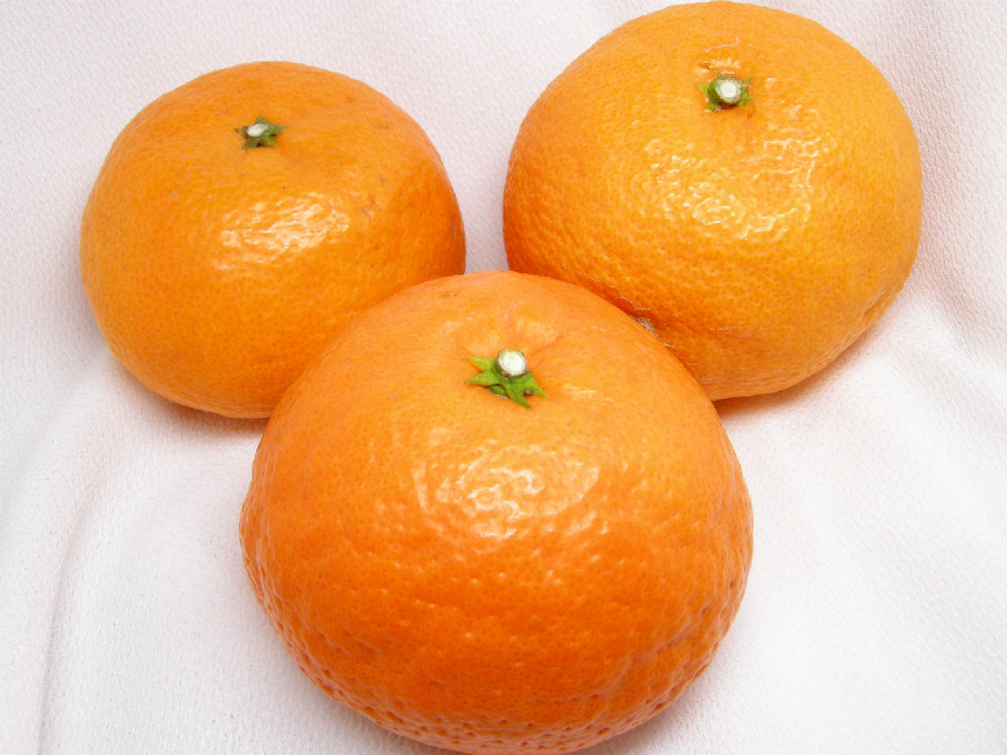


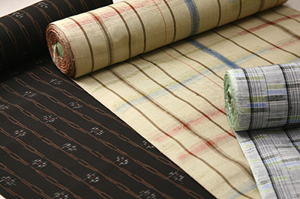
旧•わらしべ

Slide 4
ターゲット
２０代〜３０代の、
SNSヘビーユーザー。
ソーシャルで繋がることに抵抗のない開放的な世代。

Slide 5
K口さん

Slide 6
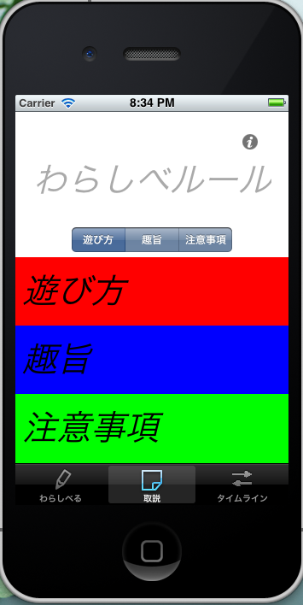
まず、読みます。
交換は自己責任です。

Slide 7
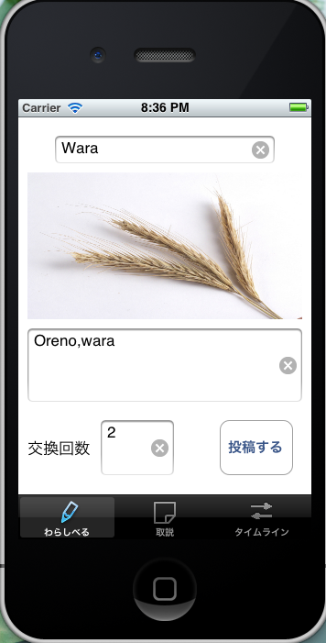
そして、投稿します。
Title わら
Picture わら
Comment 俺のわら
交換回数 ２回

Slide 8
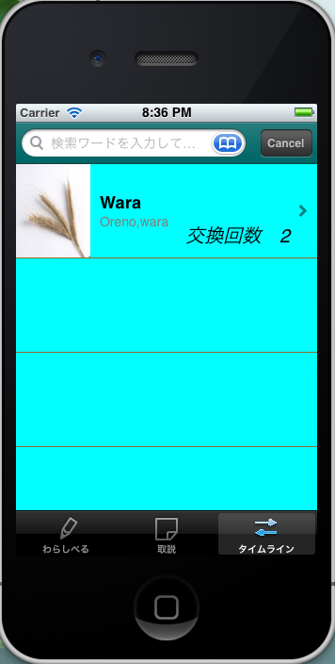
上からどんどん並びます。
わらがどうしても
欲しいD口さん
↓
わらの画面をタッチ

Slide 9
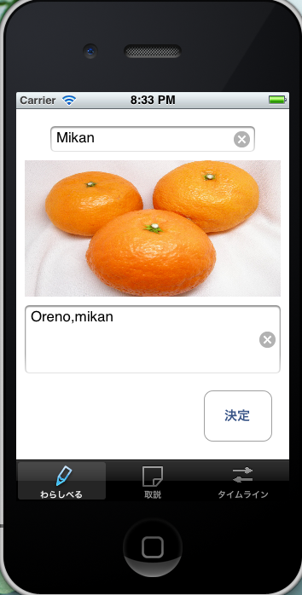
これでどう？
決定を押した瞬間にK口さんにプッシュ通知。

Slide 10
K口さん
決定
D口さん
交渉成立

Slide 11
みかん
D口さんのみかんが新たな交換対象となり、
判断権もD口さんに委譲します。

Slide 12
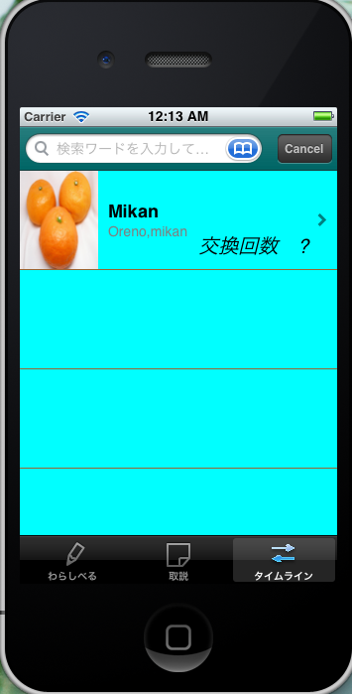
こんな感じ。

Slide 13
ポイント！
交換回数は他の人には見えない。
誰がオリジナルなのかわからない。
オリジナル投稿者は、1度交換してしまえば交換回数に達するまでその経過は見れない。
何になって返ってくるかはお楽しみ(ギャンブル)である。

Slide 14
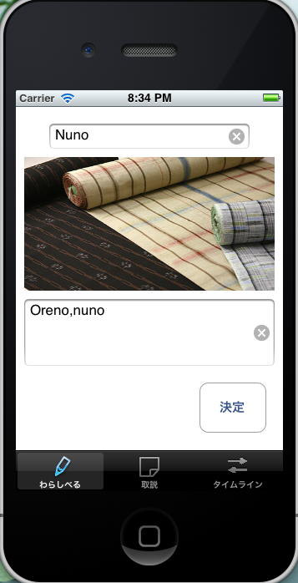
これでどう？
同じように、みかんがどうしても欲しい。
↓
布を提示。
N田さん

Slide 15
“わらしべ”の遊び方
K口さん
D口さん
N田さん

Slide 16
わらしべ成立
K口さん
D口さん
N田さん

Slide 17
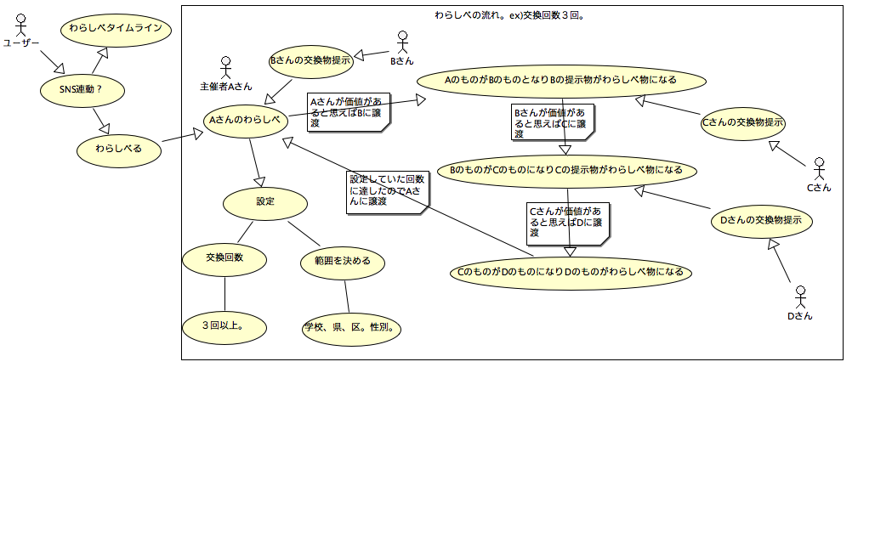
制作(UML)

Slide 18
制作（Xcode)
わらしべる
UITextView
UIButton
UIImage
UIBarButtonItem
UIAlertView
TWTweetComposeViewController
CoreData
取説
UISegmentedControl
UIScrollView
UITextView
UILabel
タイムライン
UITableView
UISearchBar
UISearchDisplayController
CoreData

Slide 19
今後の展望（機能）
プッシュ通知の実装。
サーバーの導入。
バーチャルな画像の交換へシフトチェンジ
お互いに納得の上で希望者は実物交換。

Slide 20
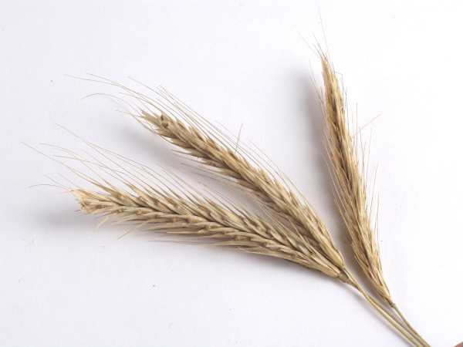
今後の展望（新たなTarget）
音楽、映像、クリエイティブな作品。
世界と
繋がるわらしべを
あなたも
体感してみませんか？

